Slide 1
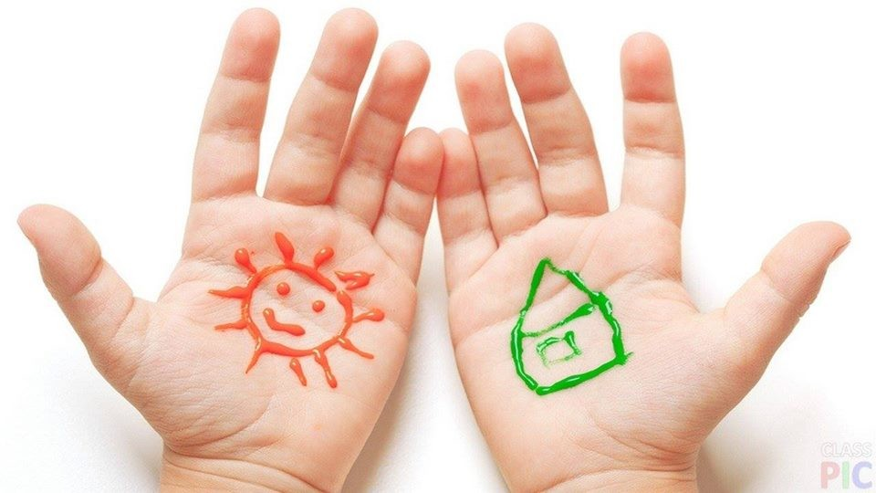
ЗАВЖДИ ПОРУЧ
Смілянська загальноосвтня школа І-ІІІ ступенів №10

Slide 2
Інклюзивна освіта – перспектива нова. Хоч різні можливості – рівні права! Кожна дитина – це цілий світ Освіта, повага і рівність для всіх!
На сучасному етапі розвитку системи освіти в Україні найбільш актуальною стає роль психолого-педагогічного, логопедичного супроводу дітей в умовах інклюзивної освіти. На перший план висуваються завдання створення умов для становлення особистості кожної дитини відповідно до особливостей її психічного та фізичного розвитку, можливостей і здібностей. Говорячи про інклюзивну освіту, слід зазначити, що це не тільки створення технічних умов для безперешкодного доступу дітей з обмеженими можливостями до загальноосвітніх закладів, а й специфіка навчально-виховного процесу, який повинен будуватися з урахуванням психофізичних можливостей дитини.

Slide 3
Інклюзія – (від англ. Inclusion – включення) – процес збільшення ступеня участі всіх громадян в соціумі, і насамперед, тих, що мають труднощі у фізичному розвитку. Він припускає розробку і застосування таких конкретних рішень, які зможуть дозволити кожній людині рівноправно брати участь в академічному і суспільному житті. В інклюзії всі зацікавлені сторони повинні брати активну участь для отримання бажаного результату. Головний принцип інклюзії: «Рівні можливості для кожного».

Slide 4
Виконавці проєкту – учні,педагогічний колектив школи,батьки.
Терміни виконання проєкту: 01.08.2018 р. – 01.06.2020 р.
Місце реалізації проєкту - приміщення школи, пришкільна територія, спортивний майданчик, дорожньо-вулична інфраструктура біля школи.
Завдання проєкту:
1. Створення комфортного освітнього середовища.
2. Створення навколишніх елементів дорожньо-транспортної інфраструктури.
2. Облаштування пришкільної території та спортивного майданчика.
3. Створення зон відпочинку, кімнати психологічного та сенсорного розвантаження.
4. Осучаснення шкільних коридорів.

Slide 5
Опис проблеми, на вирішення якої направлений проєкт
Робота закладу освіти не може вважатися високоефективною, якщо на першому місці не стоїть питання створення якісних та безпечних умов, спрямованих на збереження здоров’я дітей.
Актуальність проекту
Упроваження реформи Нової української школи у сучасних закладах освіти вимагає докорінних змін для створення належних умов щодо забезпечення освітнього простору.
НУШ – це школа, до якої приємно ходити учням. Тут прислухаються до їхньої думки, вчать критично мислити, не боятись висловлювати власну думку та бути відповідальними громадянами. Водночас батькам теж подобається відвідувати цю школу, адже тут панують співпраця та взаєморозуміння.
Новий освітній простір – чудовий шанс дати волю власній фантазії та створити клас і школу своєї мрії, в якому буде зручно і дітям, і вчителям.
Сумним сірим коридорам та стінам у сучасних школах вже не місце. Освітній простір має надихати і бути яскравим.
Пріоритетним завжди було, є і залишається здоров’я підростаючого покоління. Тому дуже важливо створити комфортне освітнє середовище для діток, особливо це потрібно дітям з обмеженими можливостями.

Slide 6
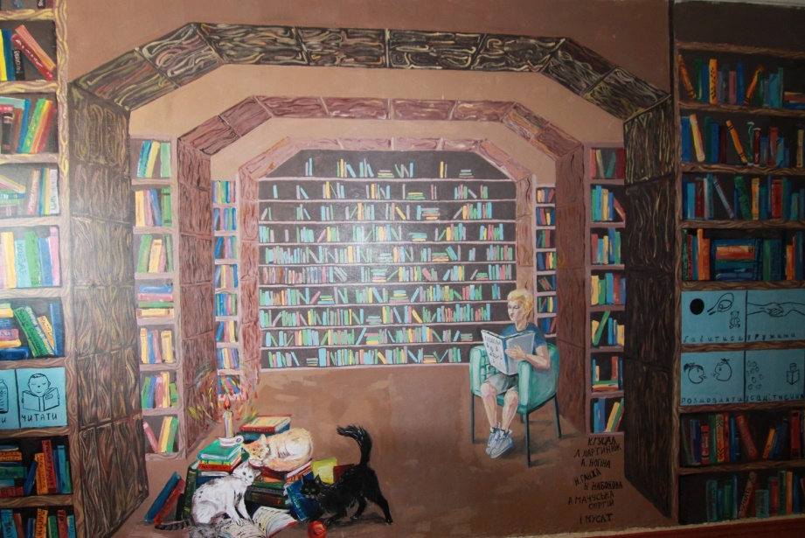
Створення сприятливого освітнього середовища

Slide 7
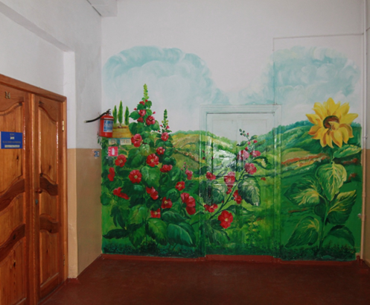
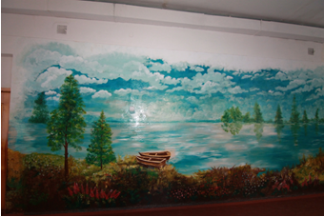
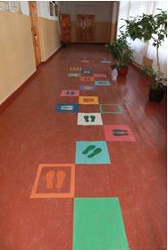

Slide 8
Визначення цільових груп проєкту:
діти та педагогічний персонал школи, батьки та жителі мікрорайону. Підстави визначення цільових груп та заходів:
Реалізація проєкту є важливою для всіх зацікавлених сторін, які проживають у мікрорайоні та учнів, які відвідують школу. Школа – місце, де діти перебувають більшу частину свого життя. Створення належних умов для навчання істотно підвищить якість освітнього процесу, забезбечить збереження життя та здоров’я учнів школи.
Проєкт дає можливість батькам та кожному жителю мікрорайону реалізувати себе матеріальними коштами в справі покращення загального добробуту.

Slide 9
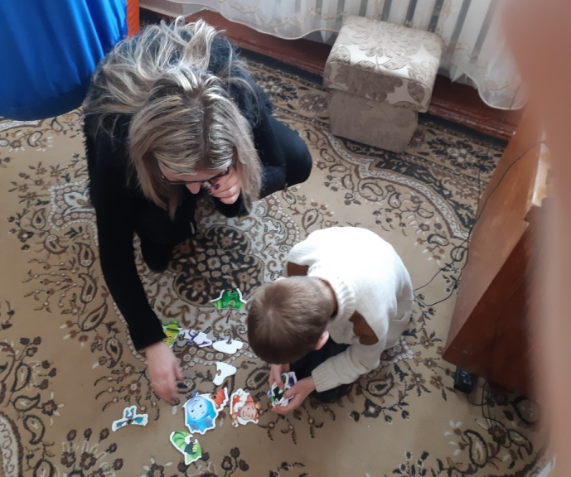
Кімнату психологічного та сенсорного розвантаження

Slide 10
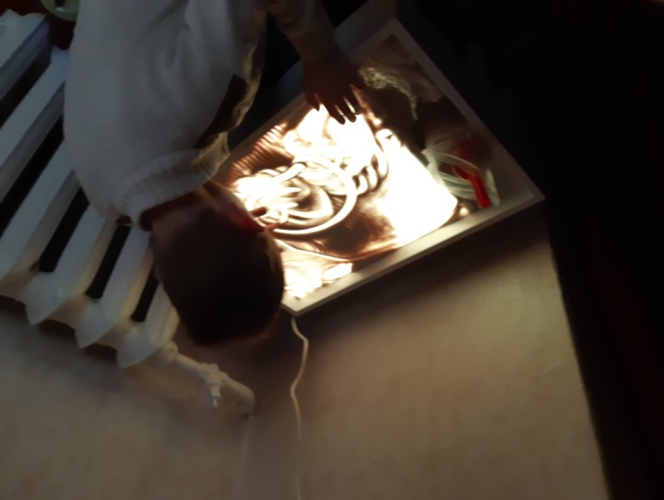
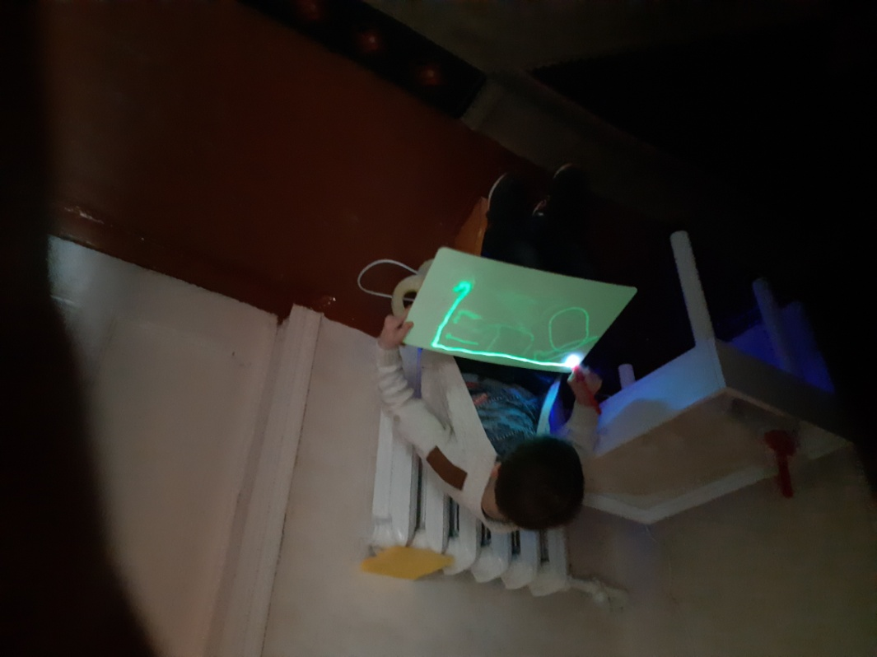

Slide 11
Нетрадиційні корекційні методики психологічної служби
Гра «Що далі?»
картки ПЕКС
методики «виключи зайве»
гра
« Продовжи речення»

Slide 12
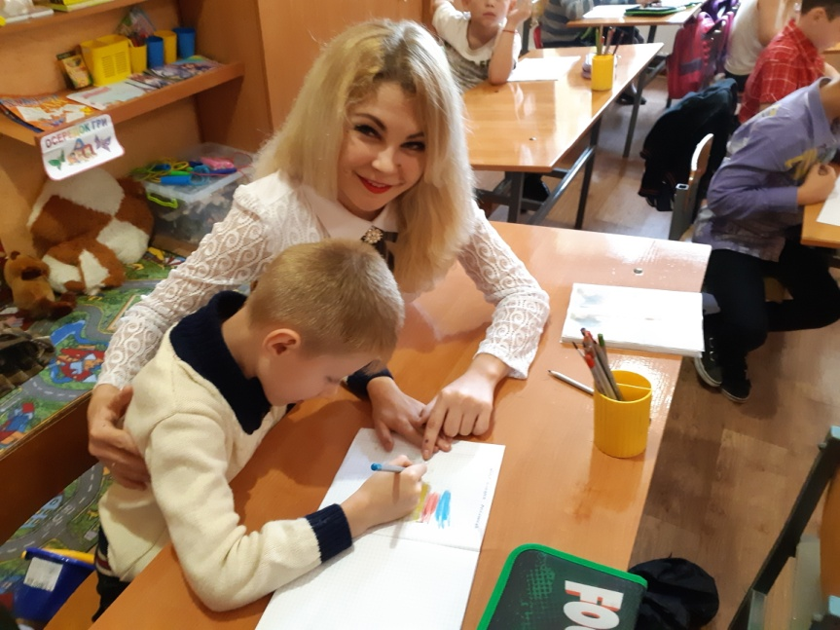
Підтримка діток з обмеженими можливостями асистентом вчителя

Slide 13
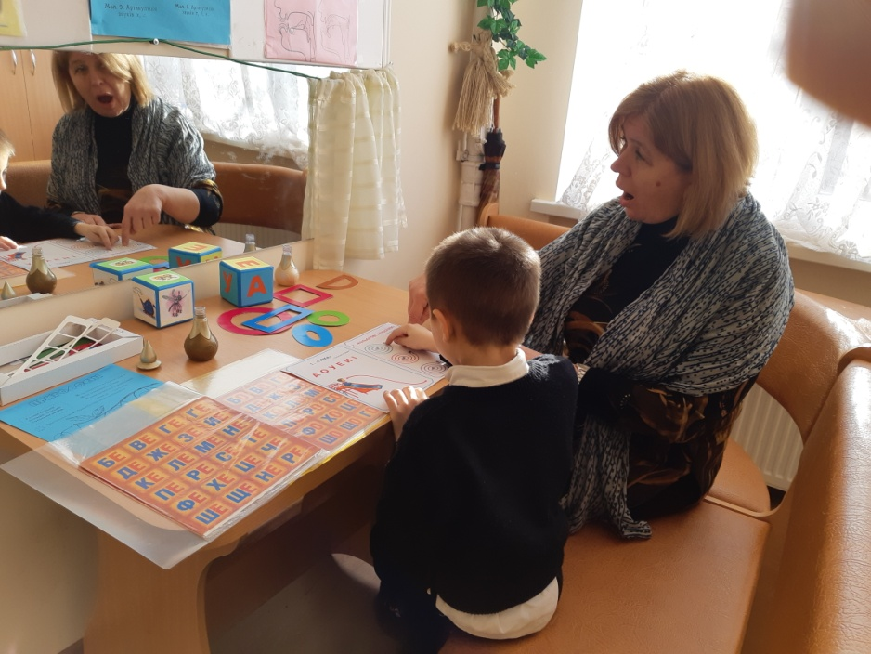
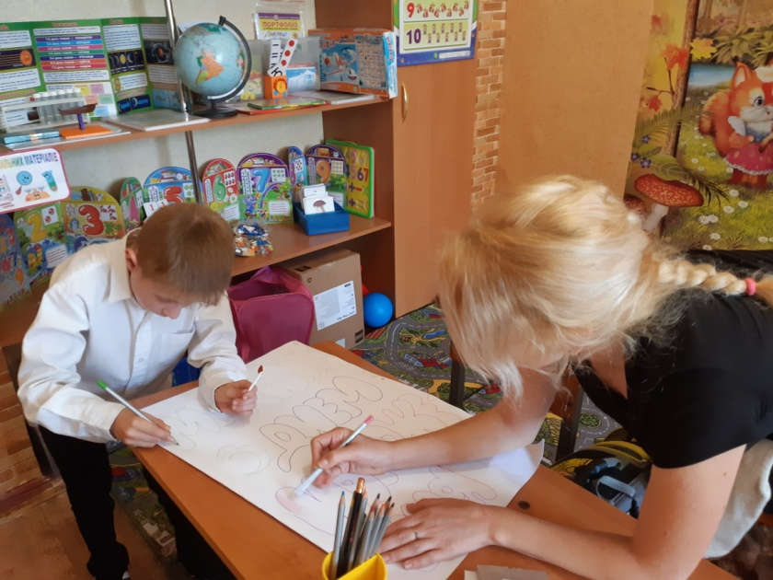

Slide 14
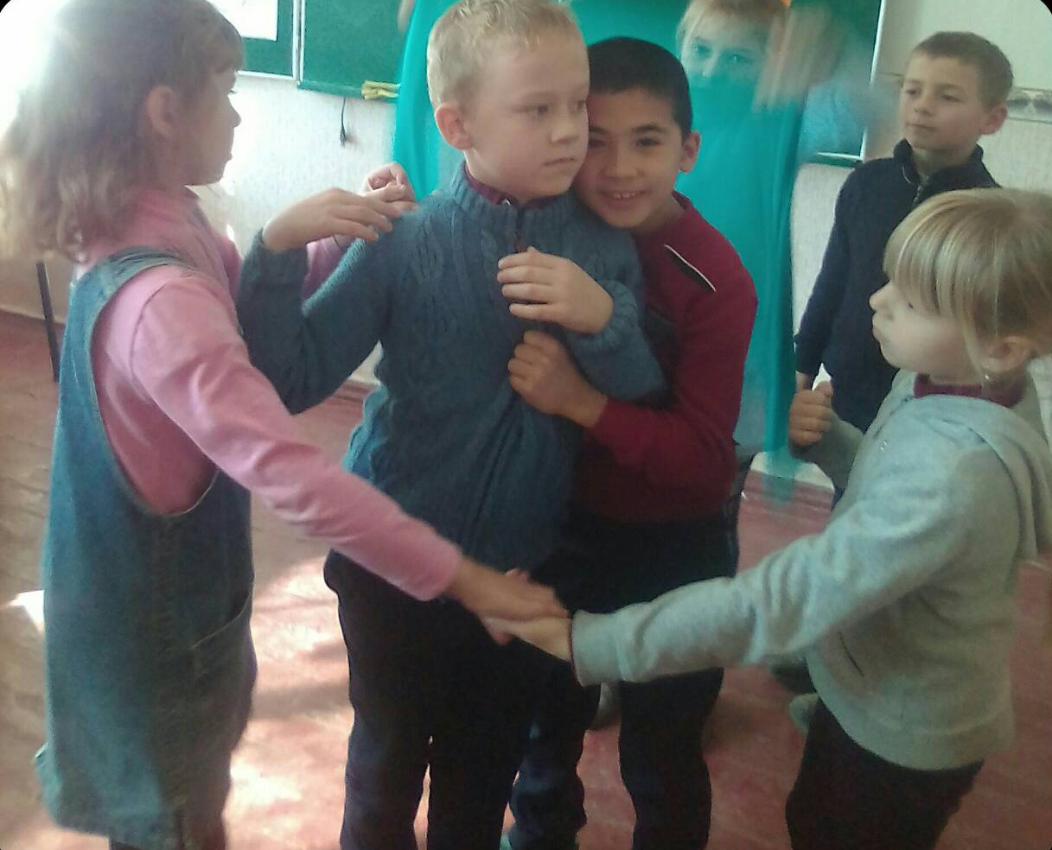
Соціалізація дітей

